Slide 1
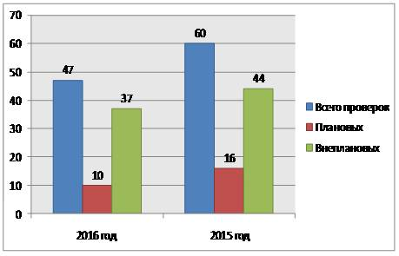
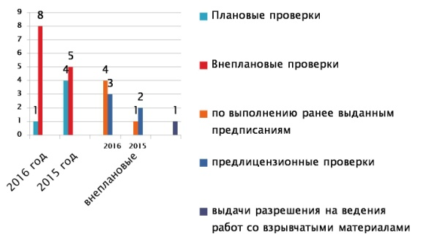
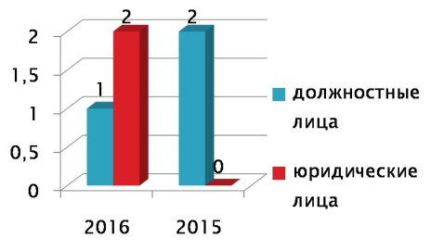
ДОКЛАД О ПРАВОПРИМЕНИТЕЛЬНОЙ ПРАКТИКИ
КОНТРОЛЬНО-НАДЗОРНОЙ ДЕЯТЕЛЬНОСТИ В САХАЛИНСКОМ УПРАВЛЕНИИ ФЕДЕРАЛЬНОЙ СЛУЖБЫ ПО ЭКОЛОГИЧЕСКОМУ, ТЕХНОЛОГИЧЕСКОМУ И АТОМНОМУ НАДЗОРУ
В ОБЛАСТИ ПРОМЫШЛЕННОЙ БЕЗОПАСНОСТИ ЗА
12 МЕСЯЦЕВ 2020 г.
(со статистикой типовых и массовых нарушений обязательных требований с возможными мероприятиями по их устранению)

Slide 2
Цели:
– обеспечение единства практики применения Ростехнадзором федеральных законов и иных нормативных правовых актов Российской Федерации;
- обеспечение доступности сведений о правоприменительной практике путем их публикации для сведения поднадзорных субъектов;
- совершенствование нормативных правовых актов с целью устранения устаревших, дублирующих и избыточных обязательных требований, устранения избыточных контрольно-надзорных функций.

Slide 3

Объекты нефтегазодобычи, газопереработки и магистрального трубопроводного транспорта
179 опасных производственных объектов нефтегазодобычи
из них:
17 объектов магистрального трубопроводного транспорта

Slide 4

Объекты нефтегазодобычи, газопереработки и магистрального трубопроводного транспорта
За отчетный период 2020 г. проведено 148 обследований поднадзорных предприятий нефтегазодобычи, газопереработки, из них:
внеплановых - 4 проверки
в рамках постоянного государственного надзора – 144 проверки
В отношении объектов магистрального трубопроводного транспорта проведено 96 проверок в рамках постоянного государственного надзора

Slide 5
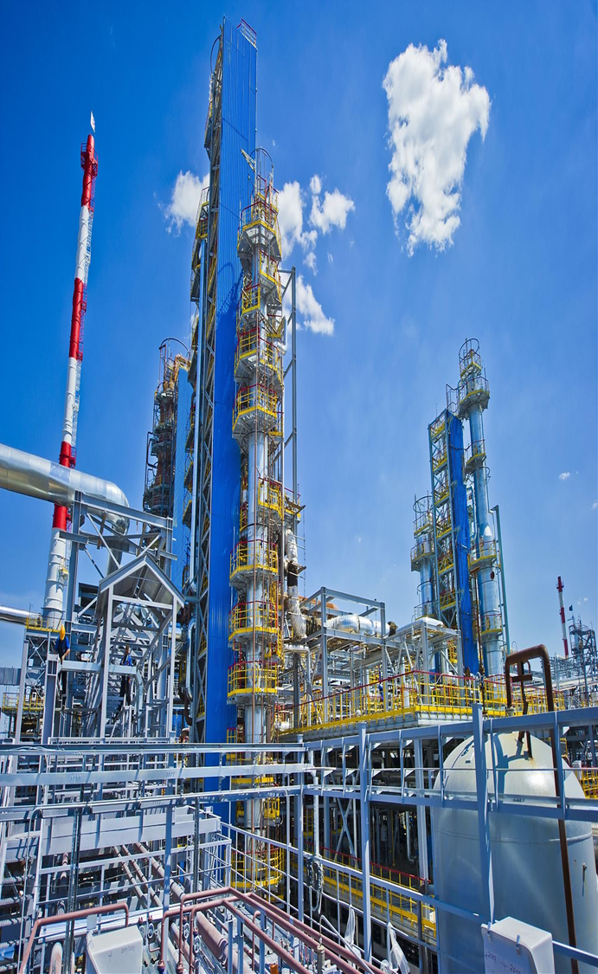
В результате проверок выявлено и предписано к устранению 13 нарушений требований промышленной безопасности.
- наложено 10 административных наказаний на общую сумму 1120 тыс. руб.
В течение 2020 года на территории области произошло 2 аварии на объектах магистрального трубопроводного транспорта.
Случаев со смертельным исходом не зарегистрировано.

Slide 6
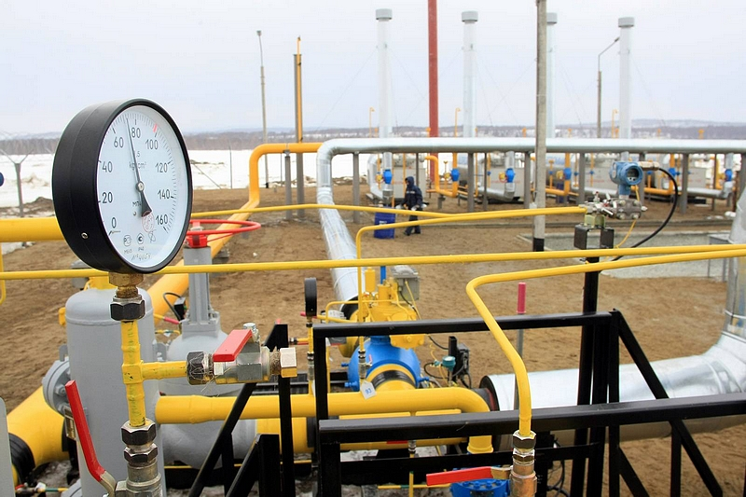
Объекты газораспределения и газопотребления
72
предприятия
Осуществляющие деятельность по эксплуатации 147 ОПО
Проверок– 1 плановая (нарушений – не выявлено)
В 2020 г. на поднадзорных опасных производственных объектах произошло 14 инцидентов на объектах 3 класса.

Slide 7
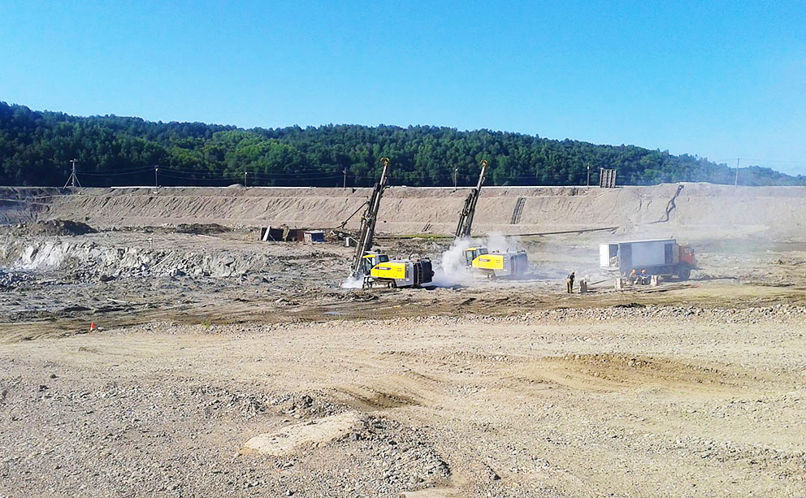
Производство, хранение и применение взрывчатых материалов промышленного назначения и средств инициирования
8 складов ВМ
2 постоянных
5 кратковременных
1 передвижной склад ВМ
+ 1 ж/д тупик по разгрузке ВМ
+ 2 полигона по испытанию и уничтожению ВМ в составе складов ВМ

Slide 8
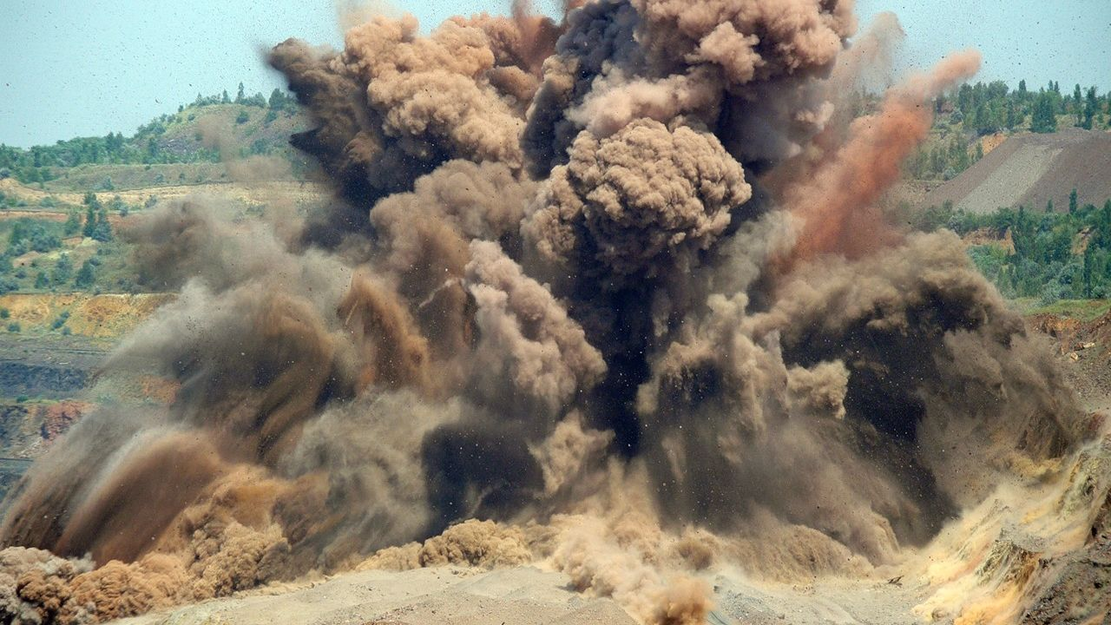
В 2020г. проверки предприятий, связанных с оборотом ВМ промышленного назначения не проводились.
За 12 месяцев 2020 года утрат и аварий, а также несчастных случаев связанных с обращением с ВМ промышленного назначения допущено не было.

Slide 9
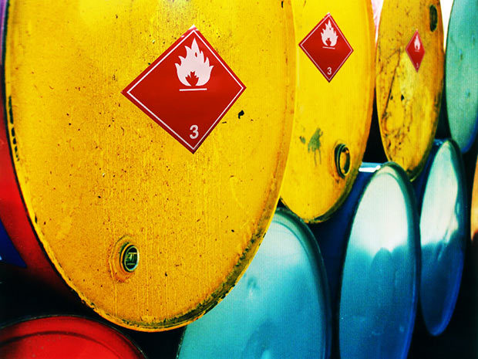
Транспортирование опасных веществ
12 предприятий, осуществляющих деятельность в области транспортирование опасных веществ
Проверки:
Управлением за 2020 г. было проведено 3 проверки.
Аварий и несчастных случаев допущено не было.

Slide 10
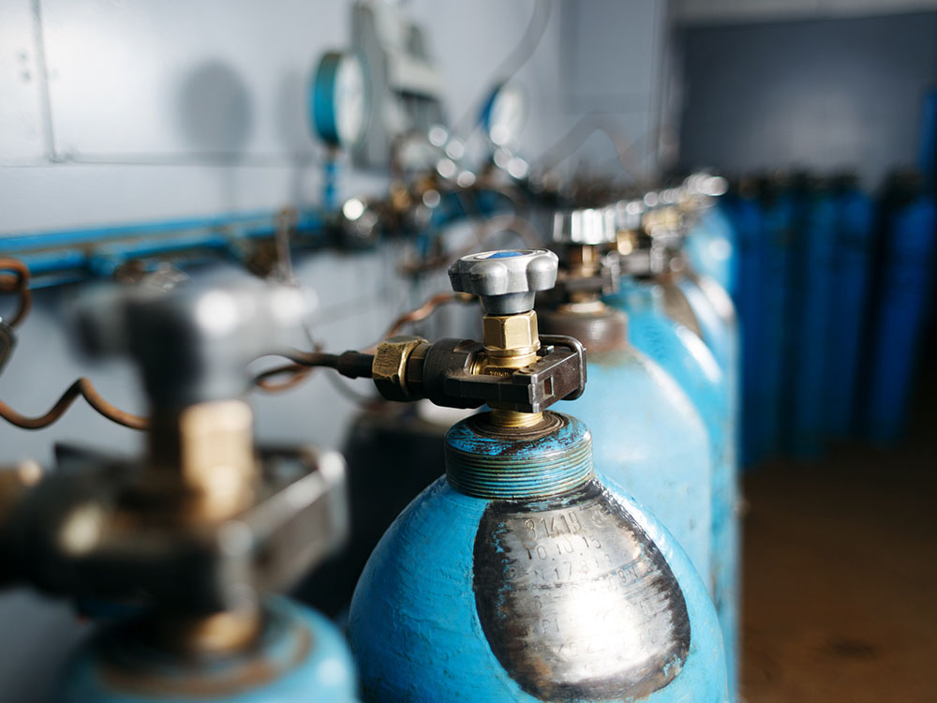
Взрывоопасные и химически опасные производства и объекты спецхимии
50 предприятий, эксплуатирующие взрывопожароопасные и химически
опасные производственные объекты
К химически опасным производственным объектам относятся:
установки получения продуктов разделения воздуха;
установки наполнения баллонов, площадка установки (ацетиленовой);
углекислотные станции;
кислородный наполнительный пункт;
склады и объекты использования токсичных веществ (метанол, кислоты, щелочи, этиленгликоль и др.) и предприятия, использующие (хранящие) для обеззараживания воды жидкий хлор;
в объектах нефтегазодобывающей промышленности (система регенерации моноэтиленгликоля, хранения метанола и т.д.).

Slide 11
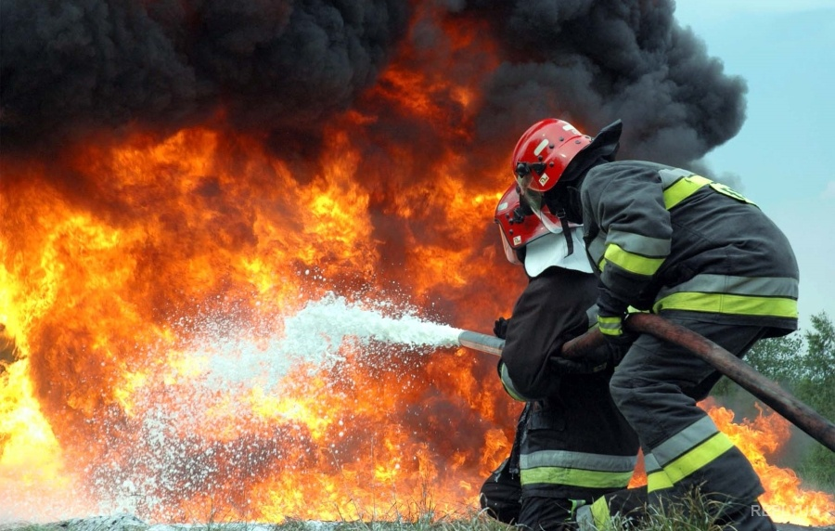
Аварии и инциденты на объектах взрывоопасных и химически опасных производствах и объектах спецхимии
За 12 месяцев 2020 года инцидентов, аварий и несчастных случаев на объектах зафиксировано не было.
.
За 2020 проведено 3 проверки организаций эксплуатирующих химически опасные производственные объекты:
плановых проверок -2
внеплановых проверок - 1
Нарушений требований промышленной безопасности в ходе проверок не выявлено.

Slide 12
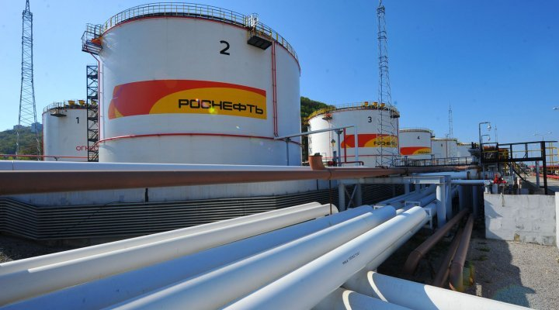
Объекты нефтехимической и нефтеперерабатывающей промышленности
19 организаций, эксплуатирующих 38 опасных производственных объекта
За 12 месяцев 2020 года на подконтрольных Управлению предприятиях инцидентов, аварий и несчастных случаев допущено не было.

Slide 13

Проблемы, связанные с обеспечением безопасности и противоаварийной устойчивости поднадзорных предприятий:
эксплуатируется устаревшее оборудование, в частности оборудование, отработавшее нормативный срок службы, которое в процессе эксплуатации проходит периодическое освидетельствование в целях дальнейшей безопасной эксплуатации, а также продления срока службы. Модернизация устаревшего оборудования происходит очень медленно, в связи с отсутствие финансирования со стороны собственников и арендаторов опасных производственных объектов.
ПРОВЕРКИ
За 2020 г. было проведено 3 проверки.
В ходе проверок нарушений требований промышленной безопасности не выявлено.

Slide 14
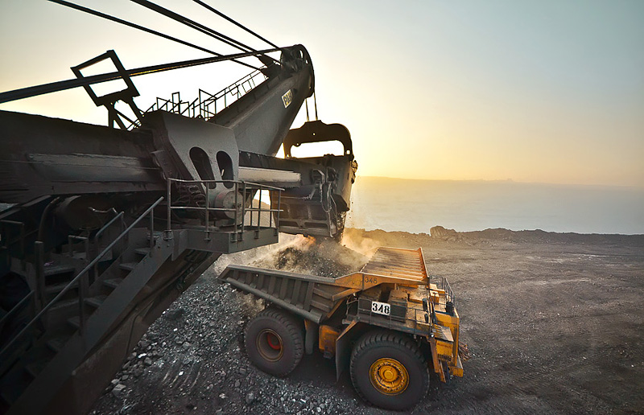
Угольная промышленность
II класс
III класс
15 разрезов
- 6 разрезов
- 1 площадка обогащения угля
Аварий, несчастных случаев в поднадзорных угледобывающих предприятиях за 12 месяцев 2020 года не зафиксировано.

Slide 15
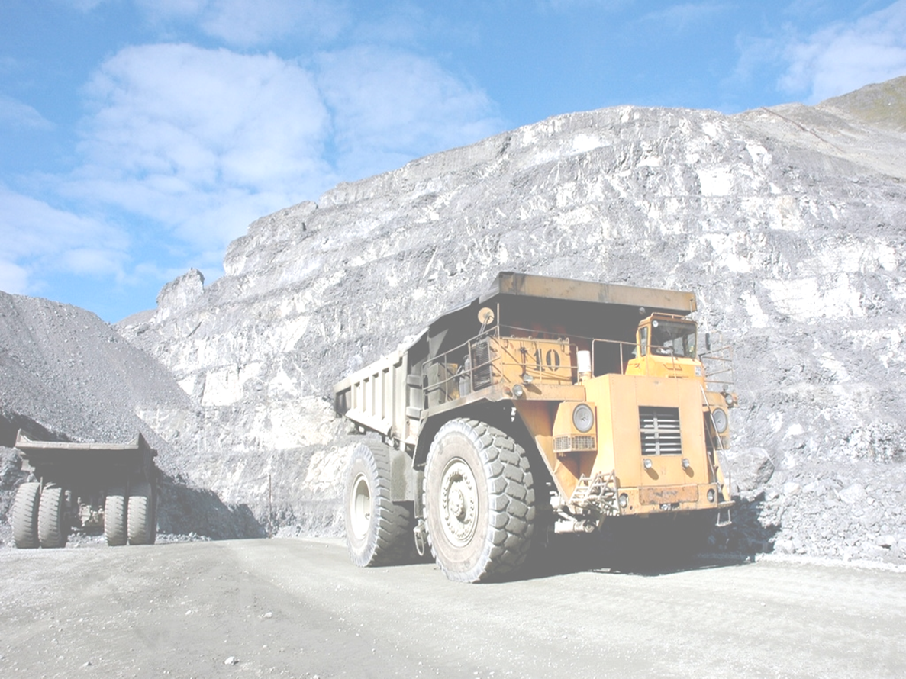
Горнорудная и нерудная промышленность
30 предприятий горнорудной и нерудной промышленности
40 опасных производственных объекта
За 12 месяцев 2020 года проведено:
2 внеплановые проверки по ранее выданным предписаниям, нарушений не выявлено;
1 внеплановая документарная проверка, выявлено нарушение, возбуждено два административных дела по ч.1 ст.9.1, наложены взыскания в виде предупреждения.

Slide 16
Маркшейдерский надзор
Сахалинским управлением Ростехнадзора в 2020 году было рассмотрено:
124 плана развития горных работ (122 - согласовано, 2 - отказано в согласовании).
22 заявления на выдачу горных отводов, из них 14 горных отводов выдано, в 8 случаях отказано по причине несоответствия поданных документов регламенту.
По результатам согласования планов развития горных работ было возбуждено 5 административных дел.

Slide 17
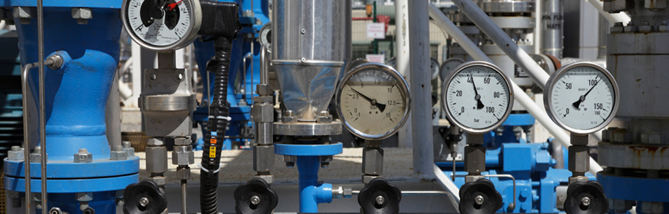
Объекты, на которых используется оборудование, работающее под давлением
В настоящее время зарегистрировано 1302 единицы оборудования, работающего под давлением.

Slide 18
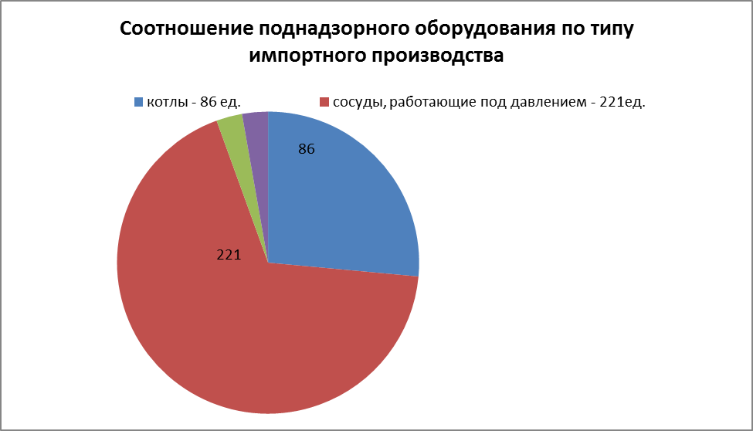
На 77 поднадзорных Управлению предприятиях

Slide 19
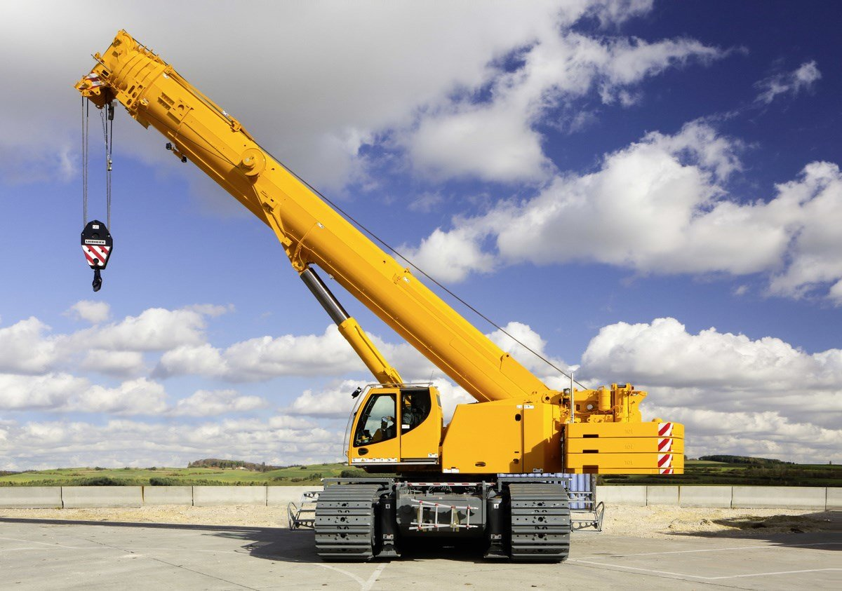
Объекты, на которых используются стационарно установленные грузоподъемные механизмы и подъемные сооружения
298 поднадзорных предприятий и организаций эксплуатируют 1372 грузоподъемных технических устройства

Slide 21
ДОКЛАД О ПРАВОПРИМЕНИТЕЛЬНОЙ ПРАКТИКИ
КОНТРОЛЬНО-НАДЗОРНОЙ ДЕЯТЕЛЬНОСТИ В САХАЛИНСКОМ УПРАВЛЕНИИ ФЕДЕРАЛЬНОЙ СЛУЖБЫ ПО ЭКОЛОГИЧЕСКОМУ, ТЕХНОЛОГИЧЕСКОМУ И АТОМНОМУ НАДЗОРУ
В ОБЛАСТИ ГОСУДАРСТВЕННОГО ЭНЕРГЕТИЧЕСКОГО НАДЗОРА
12 МЕСЯЦЕВ 2020 г.
(со статистикой типовых и массовых нарушений обязательных требований с возможными мероприятиями по их устранению)

Slide 22
Государственный энергетический надзор.
Электрические станции, котельные, электрические и тепловые установки и сети
проведено 292 проверки
Выявлено 1546 нарушений обязательных требований нормативных документов и Правил.
Административных наказаний, наложенных по результатам проверок – 155

Slide 23
Административных наказаний в 2020, наложенных по результатам проверок – 155, в том числе:
0 – временный запрет деятельности;
17 –в виде предупреждения;
138 – административный штраф.
Общая сумма наложенных штрафов – 2353 тыс. рублей.
Взысканная сумма штрафов - 2407,7 тыс. рублей.
Допущено вновь вводимых и реконструированных энергоустановок 136.

Slide 24
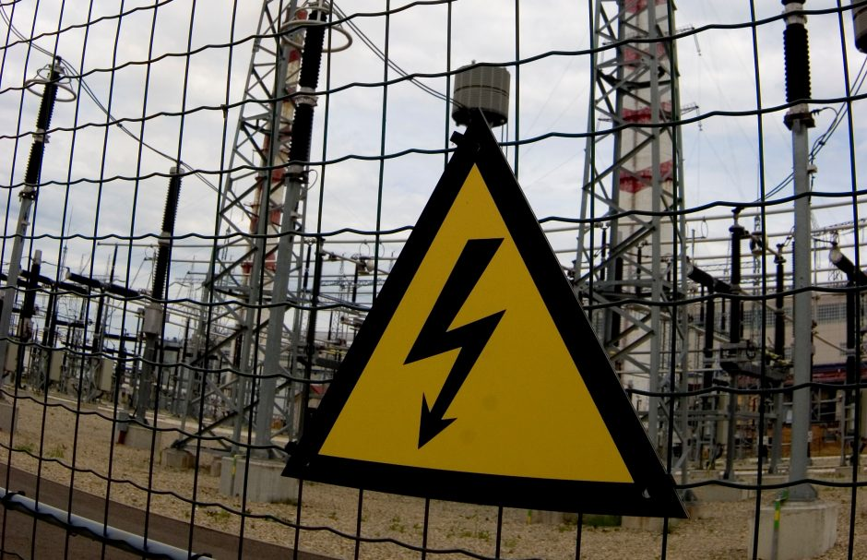
Энергетический надзор
С целью исполнения приказа Федеральной службы Ростехнадзора «О контроле хода подготовки объектов электроэнергетики к работе в осенне-зимний период 2020-2021 годов», проведено 11 проверок:
По результатам проверок было выявлено и предписано к устранению 413 нарушений нормативно-правовых и нормативно-технических документов, регламентирующих деятельность по эксплуатации энергоустановок.

Slide 25

В отчетный период отделом проведено 41 внеплановых проверок субъектов малого предпринимательства, из них:
- 33 на основании обращения заявителя, который выступает в качестве объекта контроля (надзора);
- 8 проверок в рамках административного расследования, на основании обращений граждан и предприятий.

Slide 26
ДОКЛАД О ПРАВОПРИМЕНИТЕЛЬНОЙ ПРАКТИКЕ КОНТРОЛЬНО-НАДЗОРНОЙ ДЕЯТЕЛЬНОСТИ В САХАЛИНСКОМ УПРАВЛЕНИИ ФЕДЕРАЛЬНОЙ СЛУЖБЫ
ПО ЭКОЛОГИЧЕСКОМУ, ТЕХНОЛОГИЧЕСКОМУ И АТОМНОМУ НАДЗОРУ ПРИ ОСУЩЕСТВЛЕНИИ ФЕДЕРАЛЬНОГО ГОСУДАРСТВЕННОГО НАДЗОРА В ОБЛАСТИ БЕЗОПАСНОСТИ ГИДРОТЕХНИЧЕСКИХ СООРУЖЕНИЙ ЗА 12 МЕСЯЦЕВ 2020 ГОДА
(со статистикой типовых и массовых нарушений обязательных требований с возможными мероприятиями по их устранению)

Slide 27
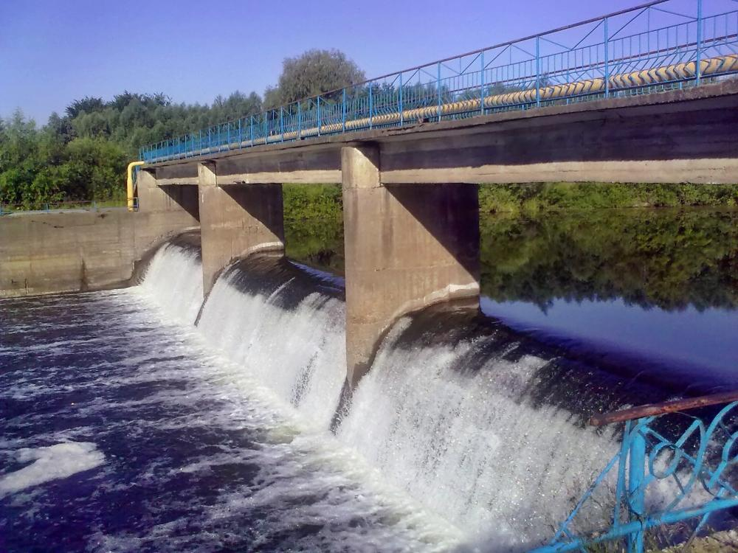
ГОСУДАРСТВЕННЫЙ НАДЗОР В ОБЛАСТИ ГИДРОТЕХНИЧЕСКИХ СООРУЖЕНИЙ
Сахалинскому управлению поднадзорно 10 объектов ГТС
3 объекта энергетического комплекса
7 объектов водохозяйственного комплекса

Slide 28
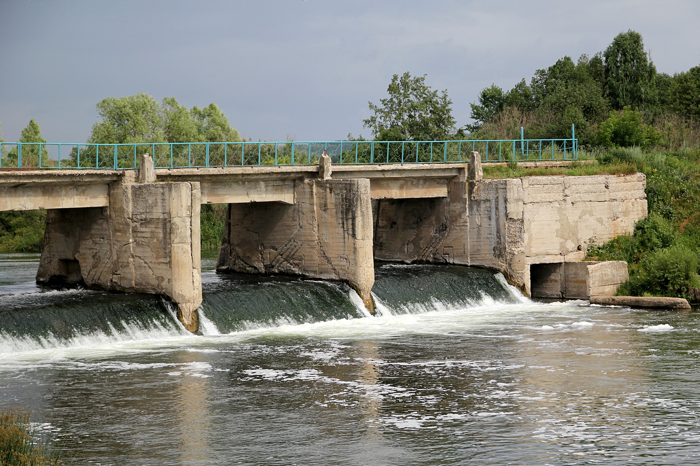
Уровень безопасности:
- нормальный – 3 комплекса
- пониженный – 5 комплексов
- неудовлетворительный – 2 комплекса

Slide 29
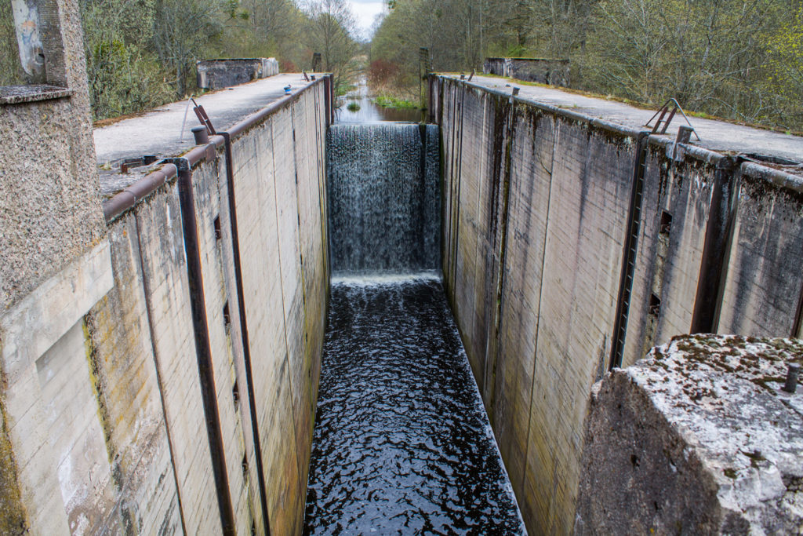
Сахалинским управлением Ростехнадзора проведена 1 внеплановая проверка, по установлению факта выполнения (невыполнения) ранее выданного предписания (нарушений не выявлено)
Всего в 2020 г. наложено 2 административных штрафа.

Slide 30
ДОКЛАД О ПРАВОПРИМЕНИТЕЛЬНОЙ ПРАКТИКИ КОНТРОЛЬНО-НАДЗОРНОЙ ДЕЯТЕЛЬНОСТИ В САХАЛИНСКОМ УПРАВЛЕНИИ ФЕДЕРАЛЬНОЙ СЛУЖБЫ
ПО ЭКОЛОГИЧЕСКОМУ, ТЕХНОЛОГИЧЕСКОМУ И АТОМНОМУ НАДЗОРУ В СФЕРЕ ГОСУДАРСТВЕННОГО СТРОИТЕЛЬНОГО НАДЗОРА ЗА 12 МЕСЯЦЕВ 2020
ГОДА
(со статистикой типовых и массовых нарушений обязательных требований с возможными мероприятиями по их устранению)

Slide 31
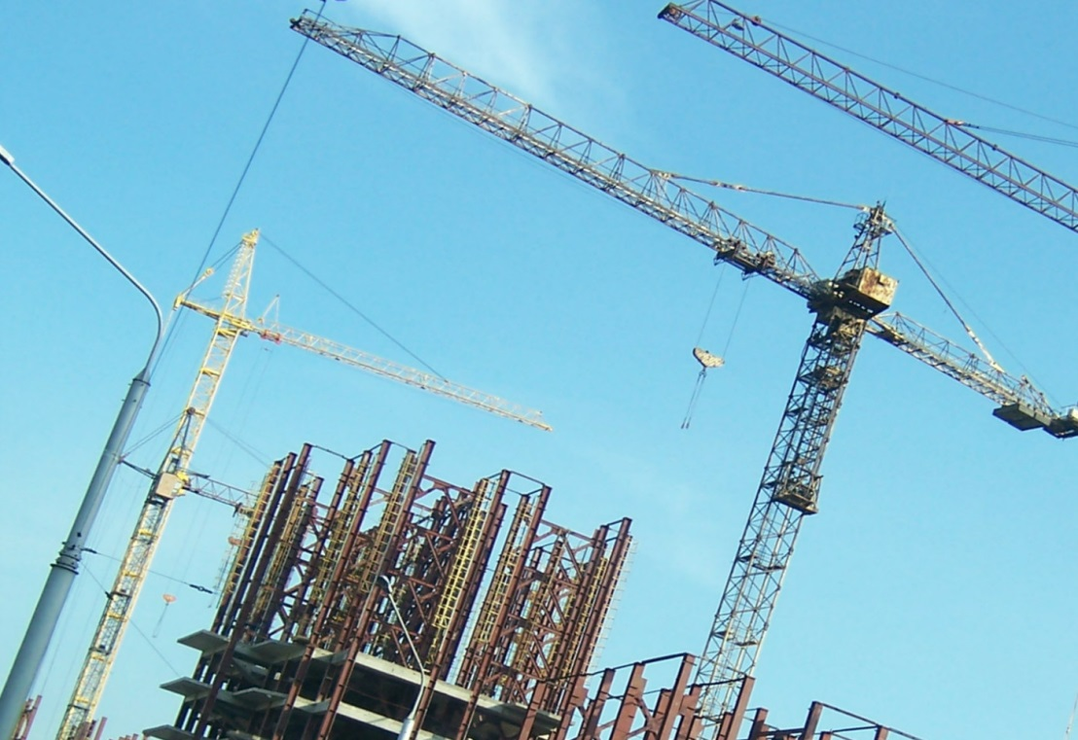
Государственный строительный надзор при строительстве, реконструкции, капитальном ремонте объектов капитального строительства
21 объект капитального строительства
10 объектов реконструкции объектов капитального строительства

Slide 32


Государственный строительный надзор
Выявлено 230 нарушений требований проектной документации
Выдано 60 предписаний
Возбуждено 71 дел0 об административных правонарушениях

Slide 33

За отчетный период возбуждено 71 дело об административных правонарушениях по ч.1 ст.9.4 КоАП РФ
Рассмотрено в рамках административного производства 68 дел
Вынесено 24 наказания в виде административного штрафа
и 34 наказания в виде предупреждения

Slide 34

Спасибо за внимание!

